Slide 1
الفصل الثاني عشر:حصان ألمقابض
ارتفاع الحصان 105 سم من سطح البساط و115 سم من الارض
المادة 11.1: وصف التمرين على حصان المقابض.
تتكون اغلب تمارين حصان المقابض من انواع مختلفة من مرجحات الرجلين الدائرية برجلين مفتوحتين او مضمومتين بأوضاع ارتكازية مختلفة على جميع اجزاء الحصان ، مرجحات الرجل الفردية و / او المقصات . المرجحات للمرور بأوضاع الوقوف على اليدين مع او بدون اللف حول المحور الطولي مسموح به . جميع الحركات يجب ان تؤدى مع المرجحة وأي تقطع بسيط للتمرين او استخدام القوة والثبات فيه غير مسموح به .

Slide 2
المادة 11.2.2 معلومات حول درجة لجنة D
1. المجاميع الحركية لحصان المقابض هي
م1 . مرجحات الرجل الفردية والمقصات .
م2 . المرجحات الدائرية المضمومة والمفتوحة مع او بدون السبندل و/أو الوقوف على اليدين .والمرجحات الكيرية والروسية الفلوبات وحركات ربط.
م3 . الحركات الانتقالية بضمنها الكرولز,تونغ في,المرجحات الالمانية الجونيون, الانتقالات بالسبندل
م4 . الهبوطات

Slide 3
المادة 11.3 الخصومات الخاصة لحصان المقابض
لجنة D
الخطأ | صغير 0.10 | متوسط 0.30 | كبير 0.50
نقص المدى في المقصات ومرجحات الرجل الفردية | +
استخدام منظور للقوة في الوقوف على اليدين او ثني الذراعين | + | + | +
التلكؤ او التوقف بالوقوف على اليدين |  | + | +
نقص المدى في المرجحات الدائرية ألمضمومة او المفتوحة خلال التمرين |  | + | +
ثني أو فتح الرجلين في المرجحات الدائرية ألمضمومة او المفتوحة خلال التمرين | + | + | +
انحراف زاوي في المرجحات الدائرية والأنتقالات بالارتكاز المقاطع | > 15-30 ْ | > 30-45 ْ | > 45 ْ= عدم الاعتراف
الهبوط المنحرف أو عدم مواجهة المحور الطولي للحصان | انحراف اكثر من > 45 ْ | انحراف اكثر من > 90 ْ
الخطأ | صغير 0.10 | متوسط 0.30 | كبير 0.50
عدم استخدام الاجزاء الثلاثة للحصان |  | +

Slide 4
الخطأ | صغير 0.10 | متوسط 0.30 | كبير 0.50
نقص المدى في المقصات ومرجحات الرجل الفردية | +
استخدام منظور للقوة في الوقوف على اليدين او ثني الذراعين | + | + | +
التلكؤ او التوقف بالوقوف على اليدين |  | + | +
نقص المدى في المرجحات الدائرية ألمضمومة او المفتوحة خلال التمرين |  | + | +
ثني أو فتح الرجلين في المرجحات الدائرية ألمضمومة او المفتوحة خلال التمرين | + | + | +
انحراف زاوي في المرجحات الدائرية والأنتقالات بالارتكاز المقاطع | > 15-30 ْ | > 30-45 ْ | > 45 ْ= عدم الاعتراف
الهبوط المنحرف أو عدم مواجهة المحور الطولي للحصان | انحراف اكثر من > 45 ْ | انحراف اكثر من > 90 ْ
عدم استخدام الأجزاء الثلاثة للحصان |  | +
عدم الوصول للوقوف على اليدين عند الهبوط (وضع الجسم اقل من 30 ْ فوق الخط الافقي للكتفين) |  | +
المقص للوقوف على اليدين بورك مثني | + | + | +
½ مرجحه زائده لبداية التمرين بدون تغيير الرجل جانبا |  | +
عدم الثبات بالوقوف على اليدين عند الهبوط , مشاكل باللف | + | +
للوقوف على اليدين من المقصات , مرجحات الرجلين المضمومه والمفتوحه – المرجحه باستخدام القوة مع او خفض الورك أو الرجلين ( بضمنها الهبوط) | + | + | +

Slide 5
الخصائص الفنية المميزة للأداء على جهاز حصان المقابض :
ان الطابع المميز لحركات حصان المقابض نوعان وهما :
الحركات ذات الشكل الدائري ( فلنكات ) .
الحركات ذات الشكل البندولي ( مقصات بجميع انواعها ) .
ان السلسلة الكاملة على جهاز حصان المقابض عبارة عن جسم طائر مرتكز بالكفين فقط ، وان لا يلمس أي جزء من جسم اللاعب الجهاز – عدا الكفين ، وان صعوبة الحركة تتحدد بوساطة تعقيد وضعية الكفين اذ تتطلب مالا يقل عن ثلاث انتقالات ومسكات على مقبض واحد من جهة ، وما تتطلبه هذه الانتقالات من إمكانيات بدنية خاصة من جهة اخرى ، وان درجة الصعوبة في الاداء تاتي من عاملين ، الاول : هو ان اللاعب يؤدي حركات دورانية وبندولية مستمرة على المسطح الافقي للجهاز ، والعامل الثاني : هو ان اللاعب يقضي اكثر وقته في الاداء على الجهاز وهو مرتكز على يد واحدة اذ تكون اليد الاخرى مرفوعة للارتكاز الثاني المتناوب ، ويذكر ان جهاز حصان المقابض من أصعب الأجهزة الجمناستيكية على الإطلاق ، بسبب ان اللاعب يجب ان يتميز بالحركة الدائمة والمستمرة على الجهاز من غير تذبذب او توقف في الاداء ، وان صعوبة الاداء ناجمة من تحول مركز ثقل الجسم من يد الى اخرى باستمرار في كل حركة ، واداء الحركات على جميع اجزاء الحصان ( الثلاثة ) وعلى كلا الجانبين ، وكلا الاتجاهين ، هذا وان للحركات الدائرية والبندولية ميزة اخرى تضاف الى الجهاز عن بقية الاجهزة الاخرى اذ يمكن لبعض اللاعبين ذوي المستويات العليا من تادية بعض المهارات على كل من جهازي المتوازي والحركات الارضية المشابهة لحركات حصان المقابض نفسها ومع وجود بعض الاختلافات الشكلية الملحوظة .

Slide 6
الأوضاع الأساس للارتكاز على حصان المقابض :
الارتكاز الأمامي : اللاعب مواجه الجهاز يرتكز باليدين على اعلى جزء من الحلقتين بذراعين ممدودتين مع دفع الجهاز الى الاسفل لرفع الحزام الكتفي الى الاعلى مع بقاء الراس في وضعه الطبيعي والاحتفاظ بتقوس بيسط في الظهر وملامسة الفخذين للحصان .
الارتكاز الخلفي : وهو عكس الوضع السابق وفيه يكون ظهر اللاعب مواجها للجهاز مع ملامسة خلف الفخذين للحصان وتقوس بسيط في الظهر .
الارتكاز السرجي : وفيه ترتكز اليدان على الحلقتين مع وضع رجل للامام والاخرى للخلف والحصان بين الرجلين ويلاحظ عند اتخاذ هذه الاوضاع :
ان تكون الذراعان ممدودتين .
دفع الحلقتين الى الاسفل لرفع الجسم الى الاعلى .
القبض على الحلقتين تماما .

Slide 7
النواحي الفنية لأداء بعض المهارات الخاصة بجهاز حصان المقابض :
الأرجحة من الارتكاز الأمامي :
وفيها يؤرجح اللاعب الرجلين معا جانبا مع فتحهما وميل وزن الجسم في عكس اتجاه الأرجحة مع عدم نقل مركز الثقل لهذا الاتجاه كثيرا .
أرجحة دخول الرجلين وخروجهما :
القسم التحضيري : من وضع الارتكاز الأمامي يؤرجح اللاعب الرجلين معا لتصلا الى مستوى اعلى من ظهر الحصان .
القسم الرئيسي : ينقل اللاعب ثقل الجسم في اتجاه ذراع الارتكاز ( الذراع اليسرى ) وترك القبضة اليمنى دخول الرجل اليمنى اماما ثم استعادة امساك الحلقة قبل وصول ارجحة الرجلين الى الوضع العمودي ، تستمر ارجحة الرجلين جهة اليسار حتى وصولهما الى مستوى اعلى من ظهر الحصان ينقل ثقل الجسم في اتجاه ذراع الارتكاز ( الذراع اليمنى ) وترك القبضة اليسرى لدخول الرجل اليسرى اماما ثم استعادة امساك الحلقة ، تؤرجح الرجلين يمينا" لارجاع اليمنى خلفا الى وضع الارتكاز الامامي وبنفس الطريقة يتم ارجاع الرجل اليسرى .
القسم النهائي : يصل اللاعب ثانية إلى وضع الارتكاز الأمامي .

Slide 8
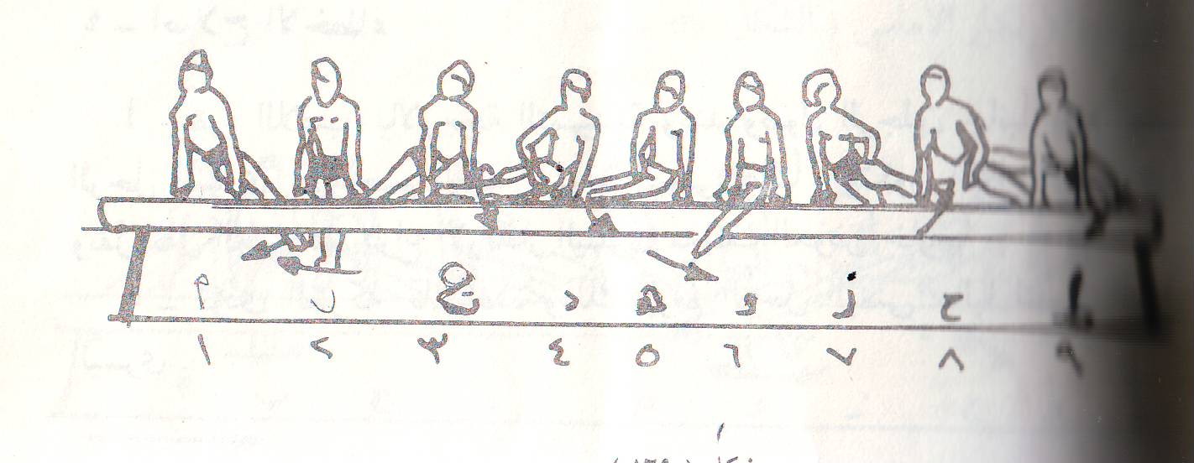
أرجحة دائرية للرجل اليسرى مبتدئا بالجهة اليمنى :
القسم التحضيري : من الارتكاز المواجه ( الامامي ) يؤرجح اللاعب كلتا الرجلين يمينا ارجحة بسيطة ، تسبقها ارجحة بكلتا الرجلين يسارا تمهيدا لاداء الحركة .
القسم الرئيسي : وعندما تصل الرجلان فوق الحصان يدفع اللاعب الحلقة بيده اليمنى بقوة في الجزء النهائي للارجحة الموازية ، يؤرجح الرجل اليسرى اماما ويحاول امساك الحلقة باليد اليمنى مرة ثانية – باسرع ما يمكن – وينبغي ان يكون احساس اللاعب ، وكانه يريد ان يضع فترة سكون صغيرة في ارجحة الرجل فوق الجهاز مما يسهل عليه ان يتخذ مرحلة الارتكاز ، ثم يشترك في الارجحة القادمة يسارا بكلتا الرجلين مرة اخرى لنفس القوة ثم يؤرجح الرجلين يسارا عاليا وبعد ان تمر على المستوى الراسي يدفع اللاعب الحلقة باليد اليسرى بقوة وتؤرجح الرجل اليسرى مرة اخرى خلفا من فوق الحصان .
القسم النهائي : تضم الرجلان وتتخذ اليد اليسرى الارتكاز مرة اخرى بعد ضم الرجلين مباشرة .

Slide 9
أرجحة دائرية للرجل اليمنى مبتدئا بالجهة اليمنى :
القسم التحضيري : من وضع الارتكاز الأمامي ، يؤرجح اللاعب الرجلين معا أرجحة بسيطة جهة اليسار .
القسم الرئيسي : عند عودة الرجلين جهة اليمين ينقل اللاعب ثقل وزن الجسم قليلا على اليد اليسرى على الا يتحرك مركز ثقل الجسم كثيرا الى اليسار ، وفي نهاية الارجحة جهة اليمين تدفع اليد اليمنى القبضة مع ادارة الورك للامام ، ثم يمسك اللاعب القبضة مرة اخرى باليد اليمنى بعد مرور الرجل اليمنى من فوق الحلقة ، فتؤرجح الرجلان معا الى جهة اليسار مرورا بوضع الارتكاز السرجي ثم يدفع اللاعب الحلقة باليد اليسرى وينقل وزن الجسم جزئيا فوق اليد اليمنى لتمرير الرجل اليمنى اسفل الرجل اليسرى .
القسم النهائي : يمسك اللاعب الحلقة باليد اليسرى مرة أخرى ويؤرجح الرجلين معا إلى الأسفل إلى وضع الارتكاز الأمامي .

Slide 10
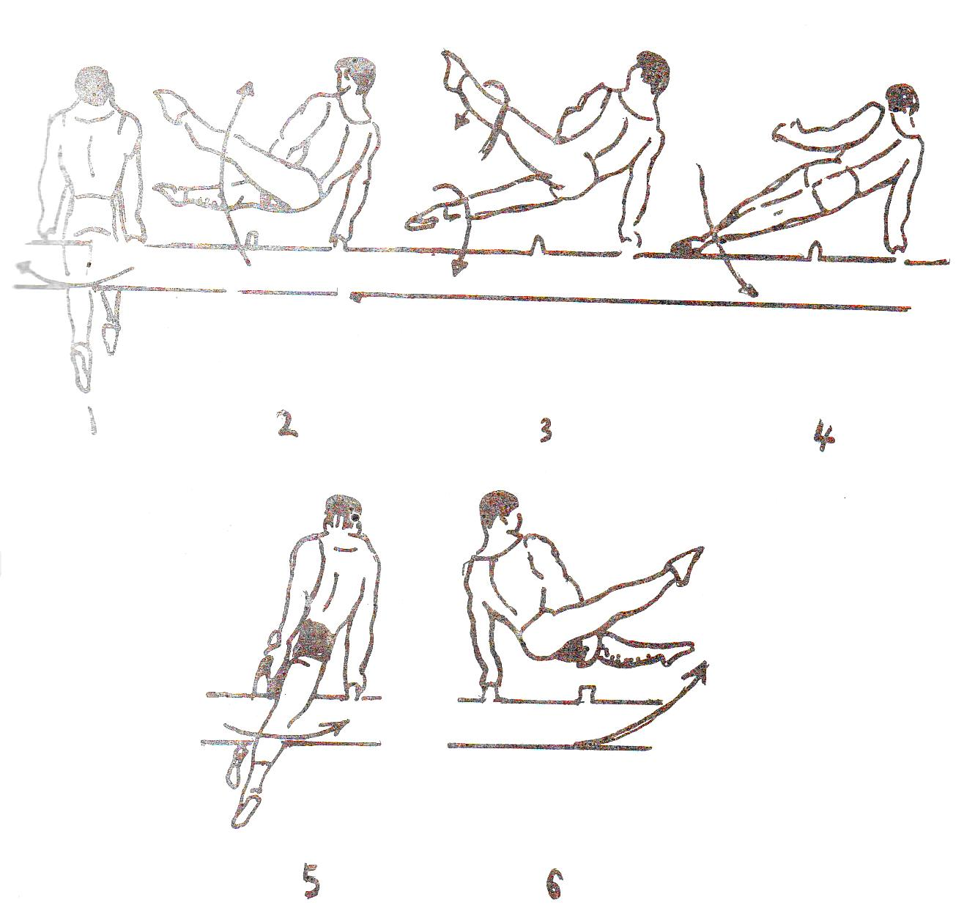
المقص الأمامي من الارتكاز السرجي :
القسم التحضيري : من وضع الارتكاز السرجي والرجل اليمنى إلى الأمام واليسرى للخلف ، يؤرجح اللاعب الرجلين جانبا عاليا جهة اليسار ( خاصة الرجل اليسرى ) .
القسم الرئيسي : تدفع اليد اليسرى المقبض مع نقل الكتفين قليلا جهة اليمين ( ليس بعيدا ) اذ يجب بقاء مركز الثقل في منتصف الحصان للحصول على ارجحة جيدة الى الأسفل بعد اداء الحركة المقصية ، كما يجب ان يقبض اللاعب باليد اليمنى على المقبض جيدا عند ترك اليد اليسرى وعندما تصل الرجل اليسرى الى اقصى ارتفاع لها يدار الورك لتسهيل اداء الحركة المقصية بمرور الرجل اليسرى في مستوى اعلى من الرجل اليمنى .
القسم النهائي : بمجرد بدء أرجحة الرجلين إلى الأسفل يتم مسك المقبض باليد اليسرى لأخذ وضع الارتكاز السرجي بالرجل اليسرى للأمام واليمنى للخلف

Slide 11
التلويح الخلفي للهبوط من الارتكاز المعلق :
وهو من اسهل النهايات على حصان المقابض ، ويمكن تاديته بعد كثير من الحركات ومن اسهل الاشكال لادائه هو التلويح الذي يبدأ من الارتكاز المعلق ( يرتكز اللاعب فوق احدى الحلقتين والرجلين في مستوى الحلقتين ) ، وهنا يؤرجح اللاعب الرجل اليمنى جانبا اسفل لمرورها من فوق الحصان الى الجهة الاخرى لتلتقي مع الرجل اليسرى خلف الجهاز والوصول الى وضع الارتكاز الامامي ، ويستمران
معا في الارجحة جانبا جهة اليسار وعند وصولهما الى فوق الحصان يقوم اللاعب بتدوير الحوض جهة اليسار واداء التلويح بالجنب والارتكاز على الذراع اليمنى وترك اليد اليمنى الجهاز ثم يمد اللاعب مفصل الحوض للهبوط الى وضع الوقوف المقاطع .

